Slide 1


Robot Agrícola Autónomo Para la Adquisición de Datos en el Campo
Parte A
Autor: Jaime Salazar Lahera
Tutor: Alberto Brunete González
Máster en ingeniería electromecánica Febrero 2019

Slide 2
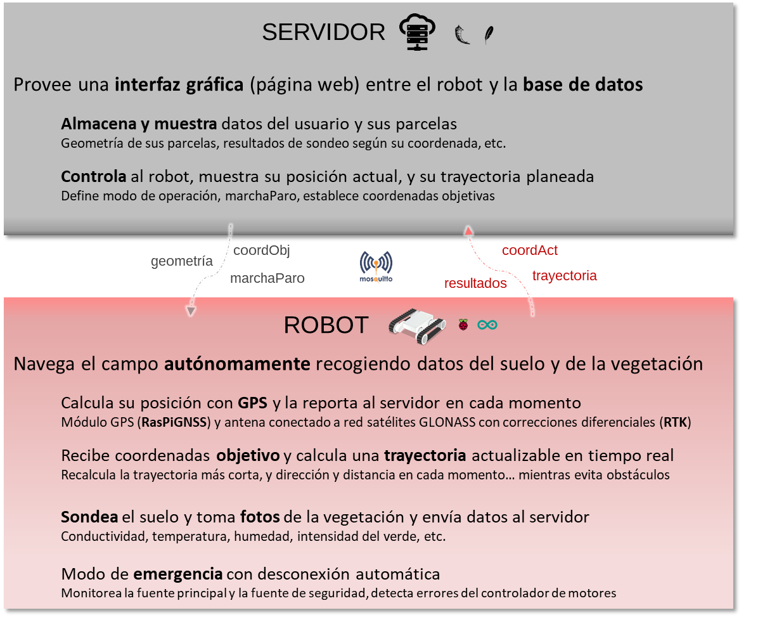
Descripción general

Slide 3
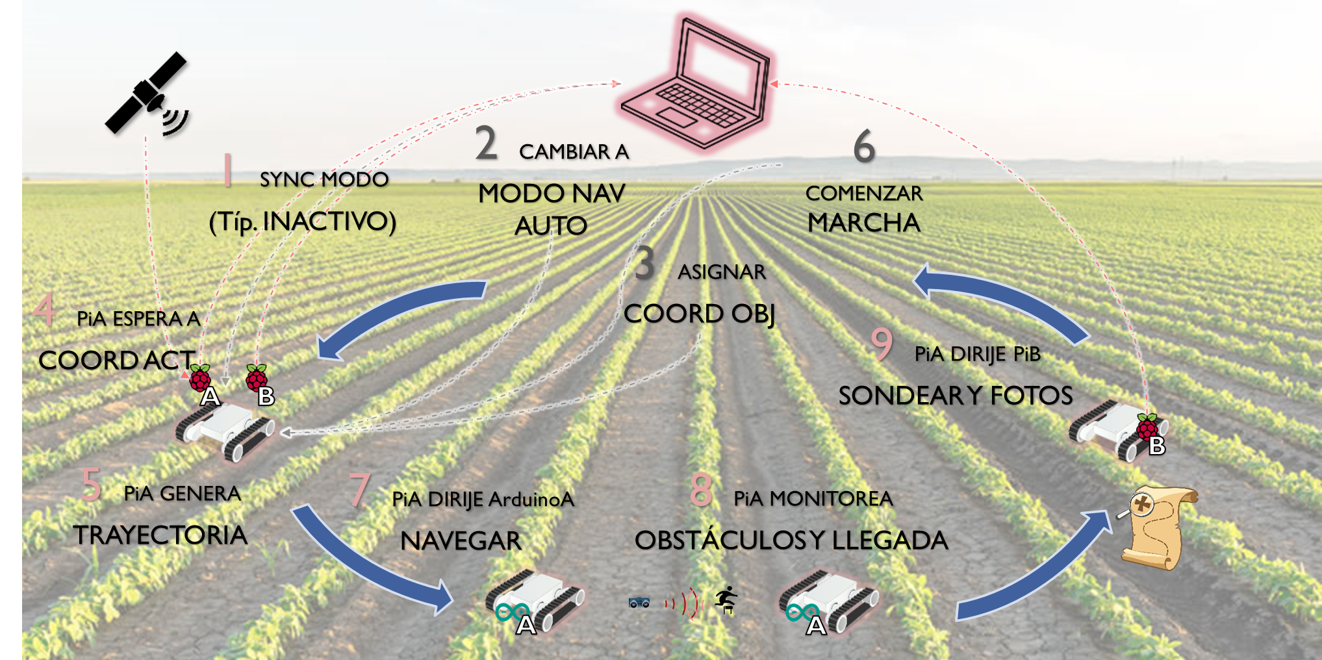
Funcionamiento típico

Slide 4

Funcionamiento típico

Slide 5
Introducción

Slide 6
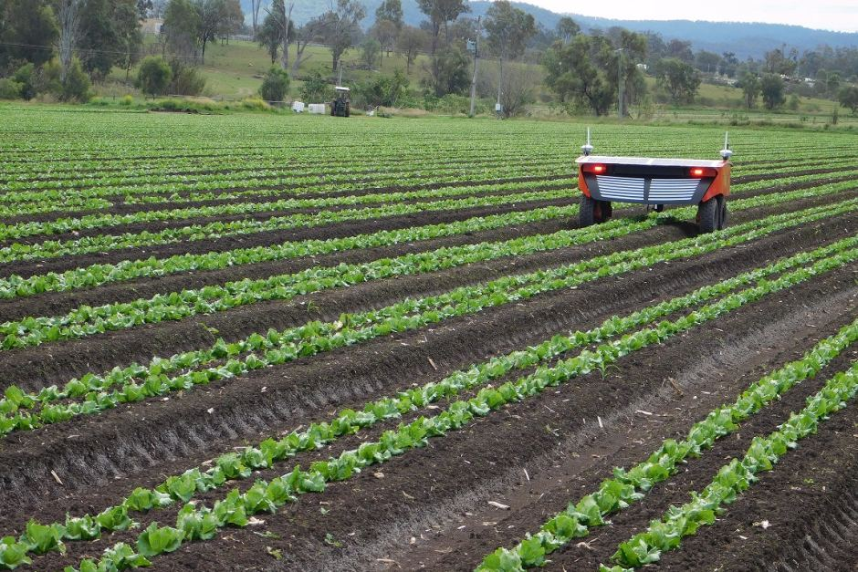
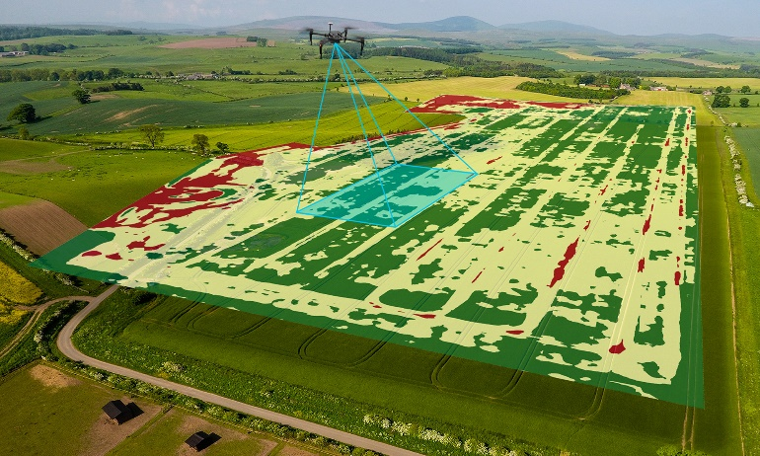
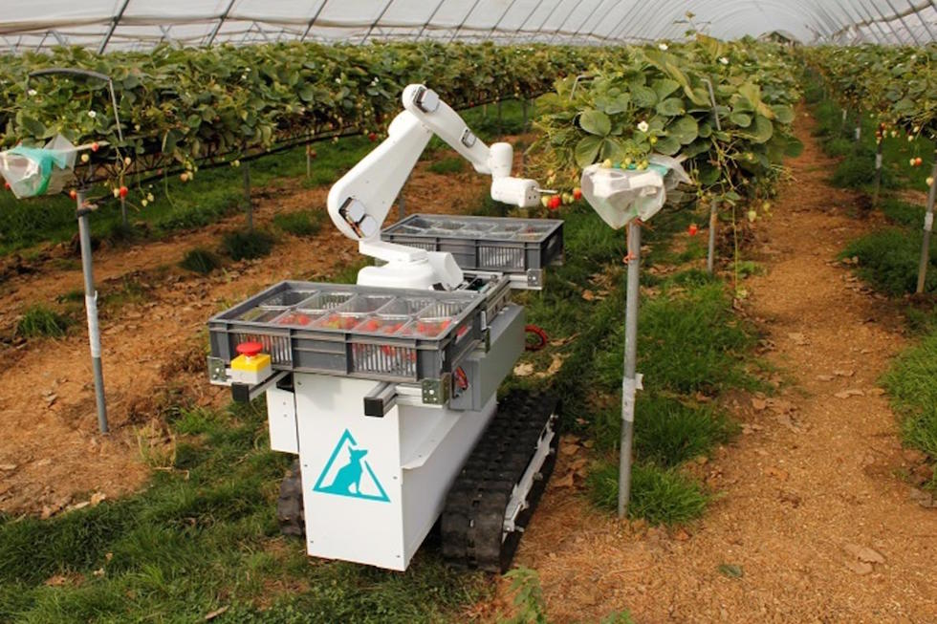
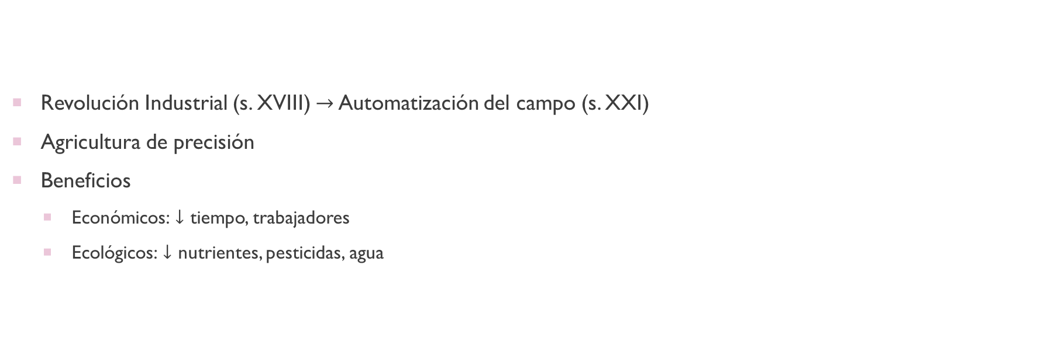
Intro
Contexto
Revolución Industrial (s. XVIII) $→$ Automatización del campo (s. XXI)
Agricultura de precisión
Beneficios
Económicos: $↓$ tiempo, trabajadores
Ecológicos: $↓$ nutrientes, pesticidas, agua

Slide 7
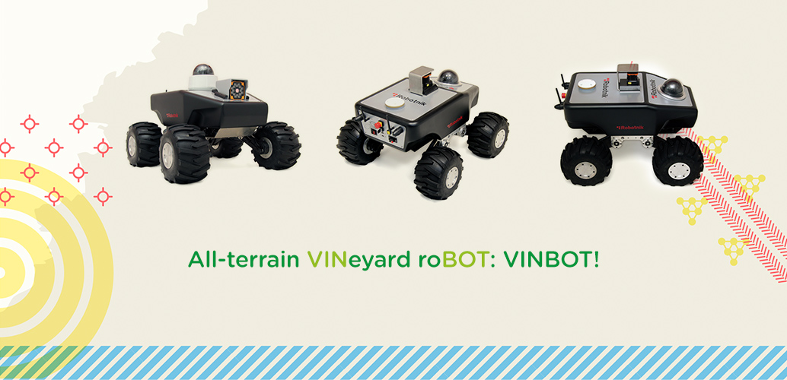
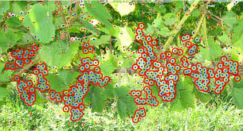
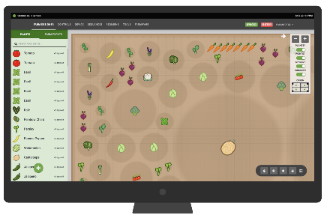
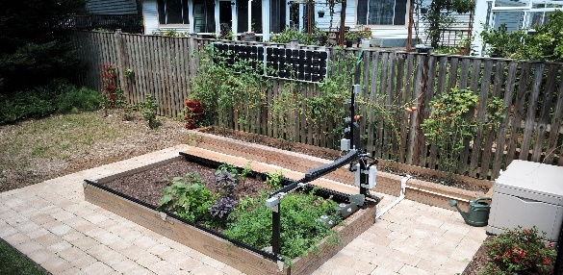
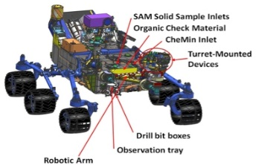
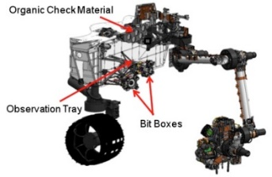
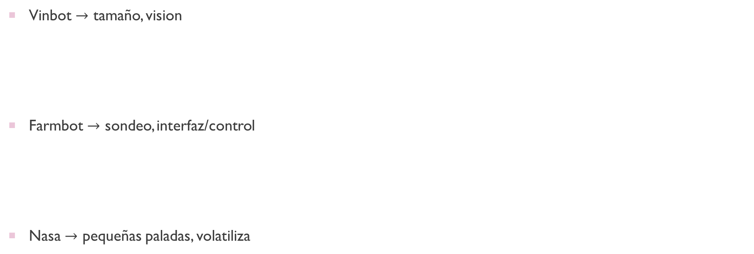
Intro
Inspiración
Vinbot $→$ tamaño, vision
Farmbot $→$ sondeo, interfaz/control
Nasa $→$ pequeñas paladas, volatiliza

Slide 8
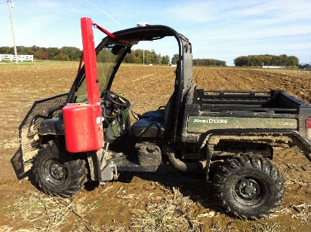
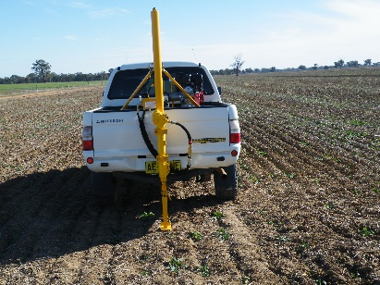
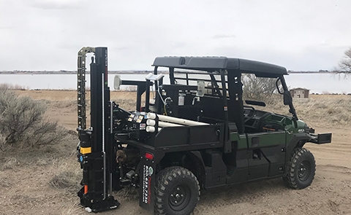
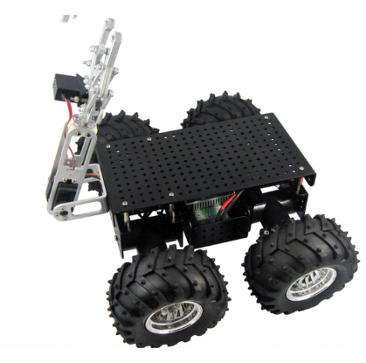
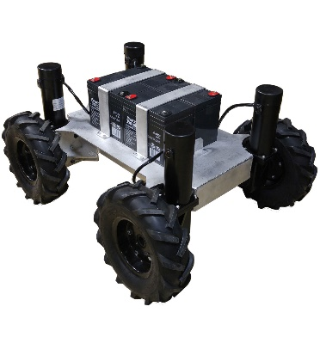
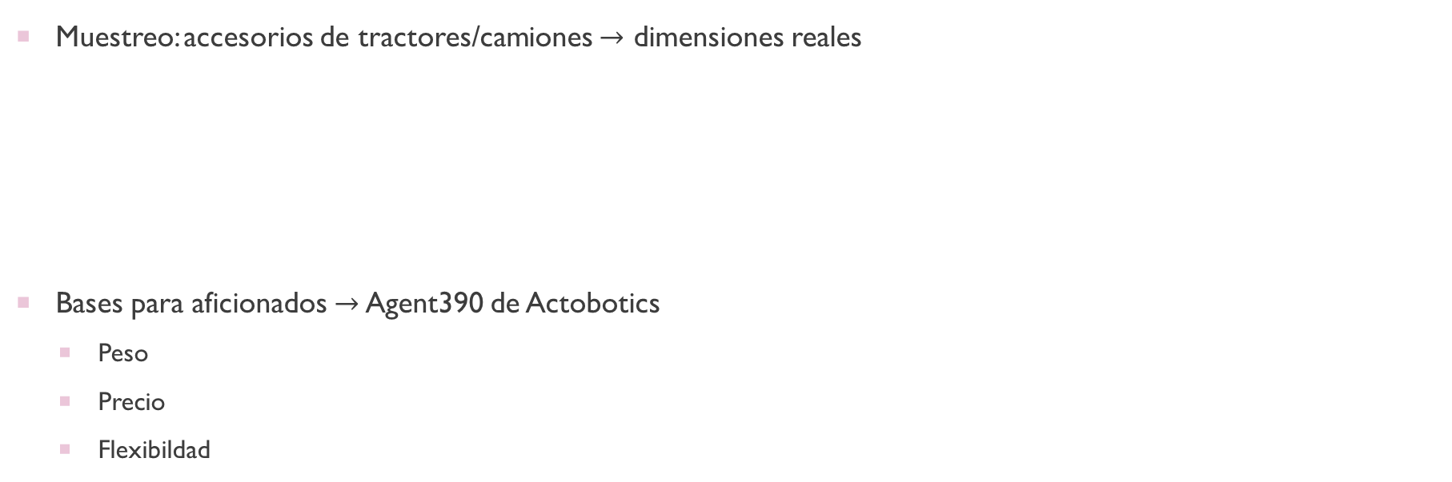
Intro
Inspiración
Muestreo: accesorios de tractores/camiones $→$ dimensiones reales
Bases para aficionados $→$ Agent390 de Actobotics
Peso
Precio
Flexibildad

Slide 9
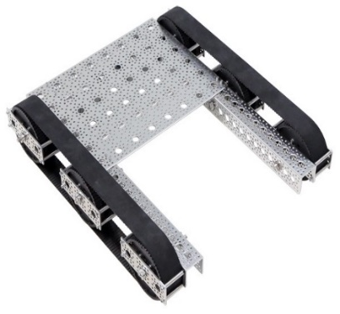
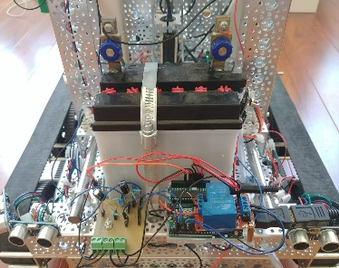
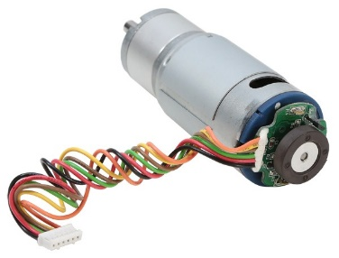
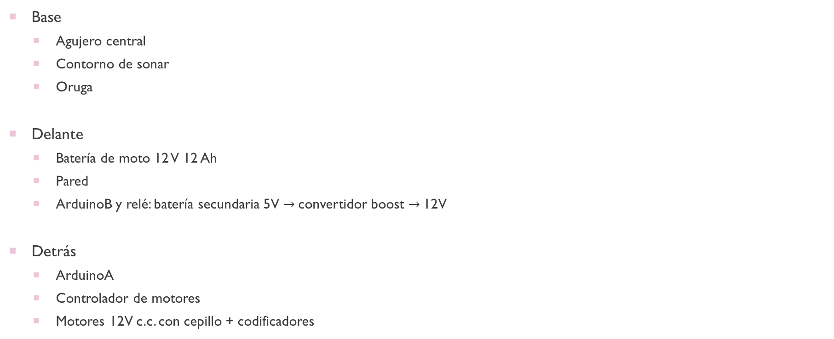
Intro
Anatomía
Base
Agujero central
Contorno de sonar
Oruga
Delante
Batería de moto 12 V 12 Ah
Pared
ArduinoB y relé: batería secundaria 5V $→$convertidor boost $→$12V
Detrás
ArduinoA
Controlador de motores
Motores 12V c.c. con cepillo + codificadores
interruptor 3 posiciones $→$ motores, actuador lineal, servos

Slide 10
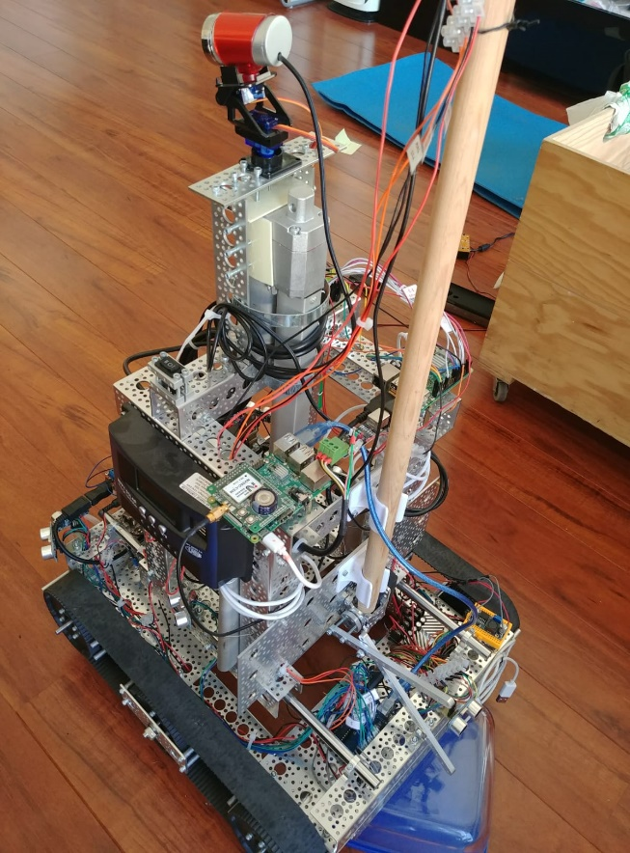
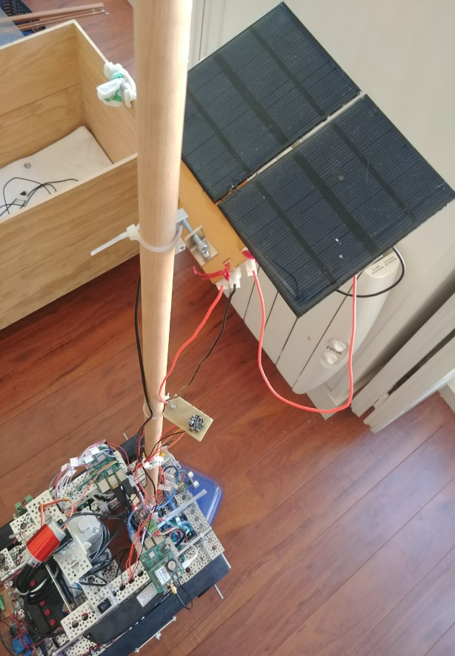
Intro
Anatomía
Centro
2 RPi
PiA: navegación (GPS + motores)
PiB: sondeo, seguridad
Jaula sobre raíles
Servomotor + biela-manivela
Actuador lineal + sonda
Webcam
Baterías secundarias
Controlador de carga solar
Paneles solares, magnetómetro, antena GPS

Slide 11
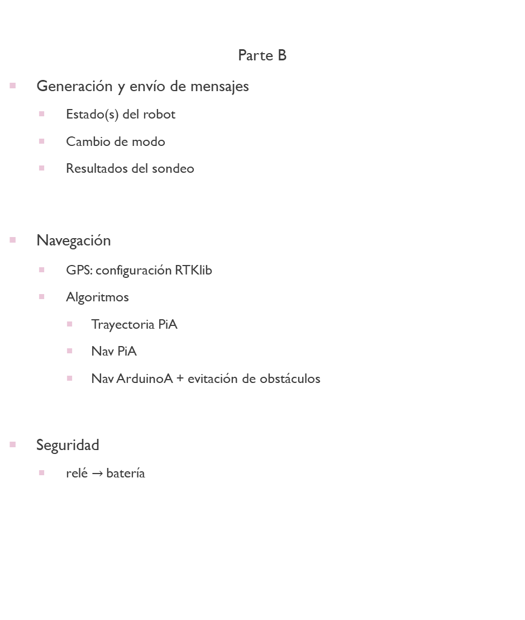
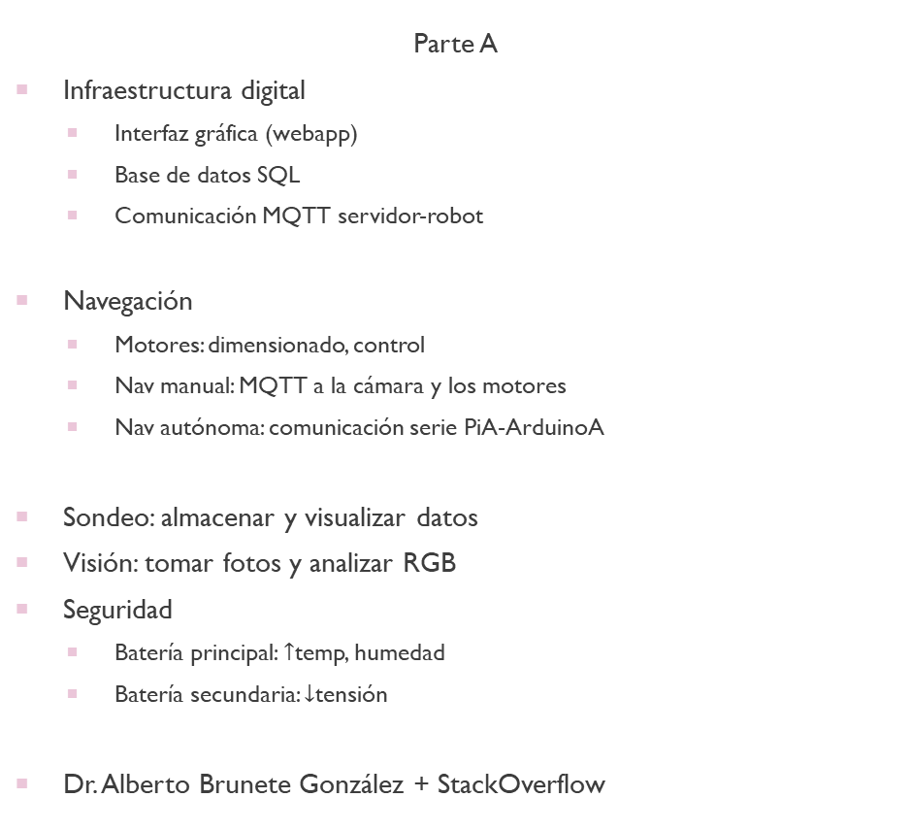
Intro
Contribución
Parte B
Generación y envío de mensajes
Estado(s) del robot
Cambio de modo
Resultados del sondeo
Navegación
GPS: configuración RTKlib
Algoritmos
Trayectoria PiA
Nav PiA
Nav ArduinoA + evitación de obstáculos
Seguridad
relé $→$batería
Parte A
Infraestructura digital
Interfaz gráfica (webapp)
Base de datos SQL
Comunicación MQTT servidor-robot
Navegación
Motores: dimensionado, control
Nav manual: MQTT a la cámara y los motores
Nav autónoma: comunicación serie PiA-ArduinoA
Sondeo: almacenar y visualizar datos
Visión: tomar fotos y analizar RGB
Seguridad
Batería principal: $↑$temp, humedad
Batería secundaria: $↓$tensión
Dr. Alberto Brunete González + StackOverflow

Slide 12
comunicaciones
Servidor y página web

Slide 13
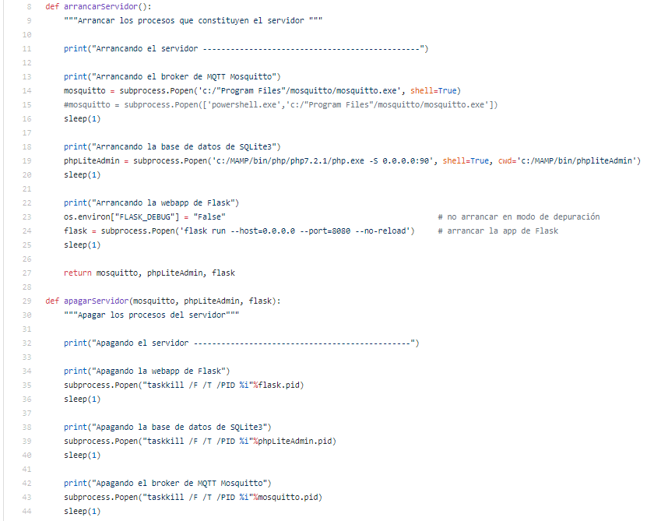
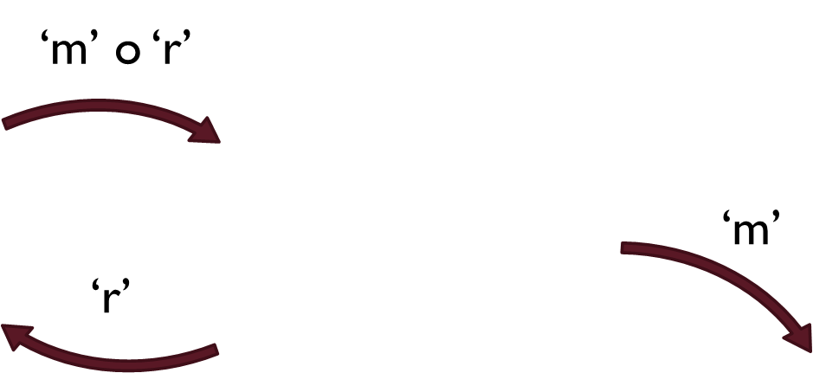
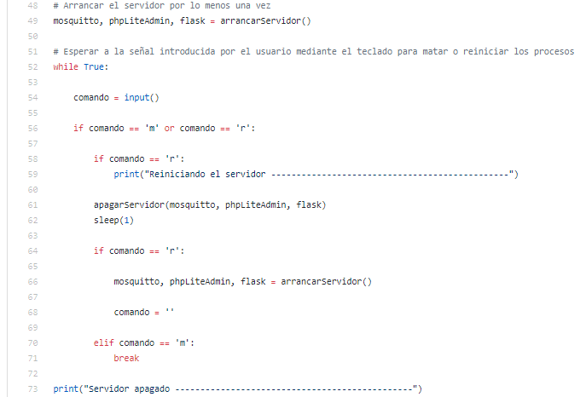
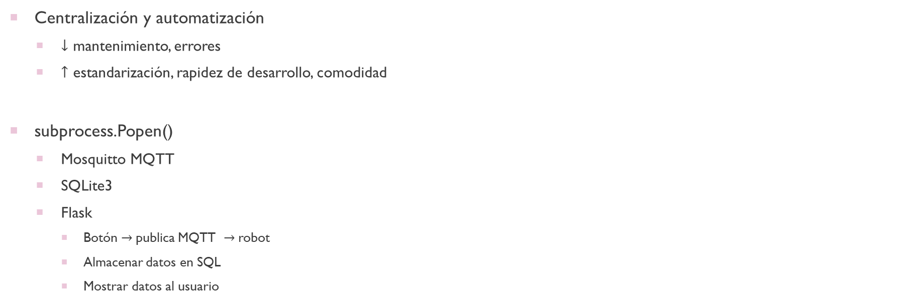
comunicaciones
Servidor
Centralización y automatización
$↓$ mantenimiento, errores
$↑$ estandarización, rapidez de desarrollo, comodidad
subprocess.Popen()
Mosquitto MQTT
SQLite3
Flask
Botón $→$publica MQTT $→$robot
Almacenar datos en SQL
Mostrar datos al usuario
taskkill /F /T /PID

Slide 14
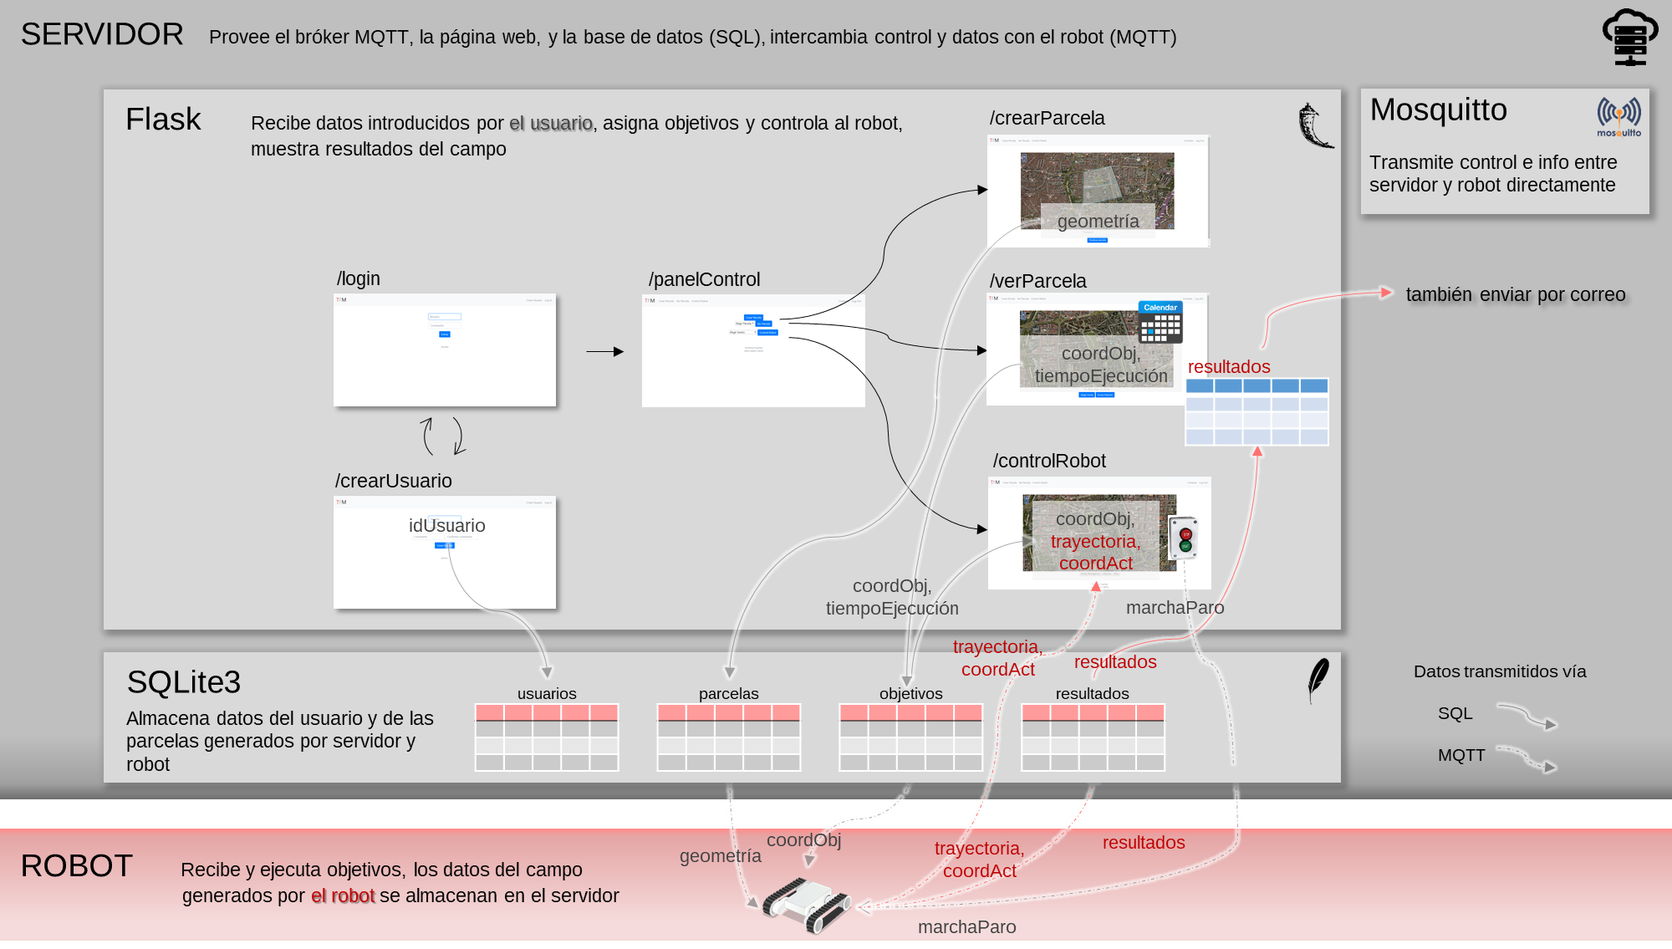
comunicaciones
Página web

Slide 15
comunicaciones
Página web

Slide 16
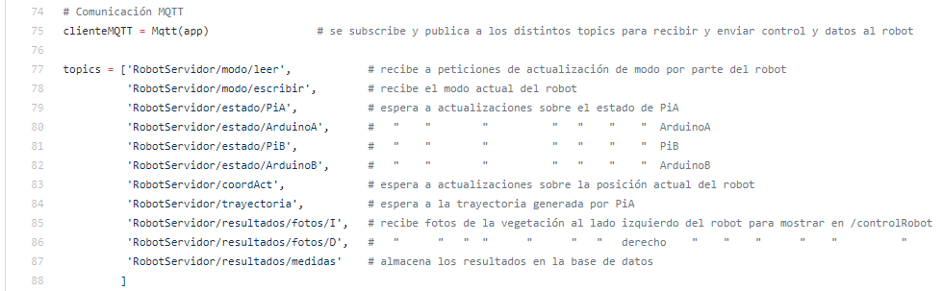
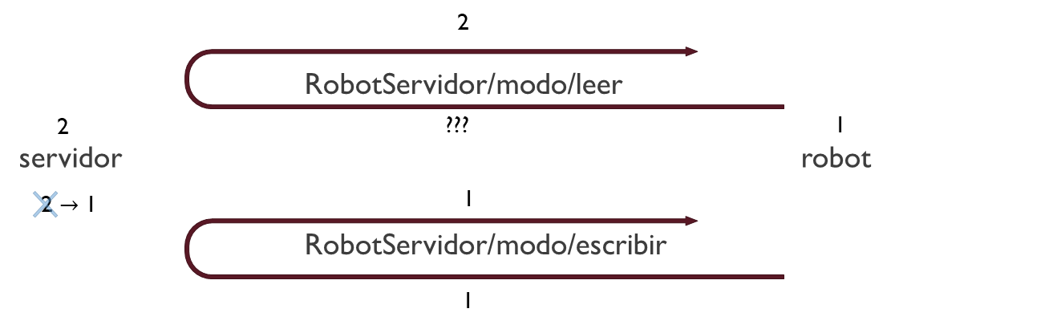
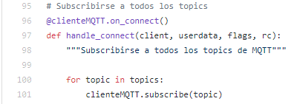
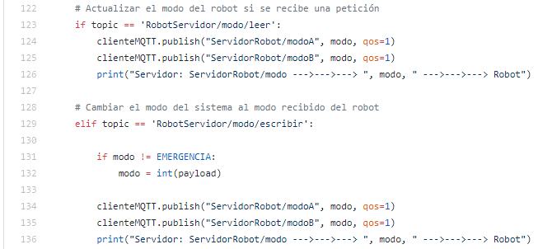
comunicaciones
Página web: MQTT
qos=1, retain
session

Slide 17
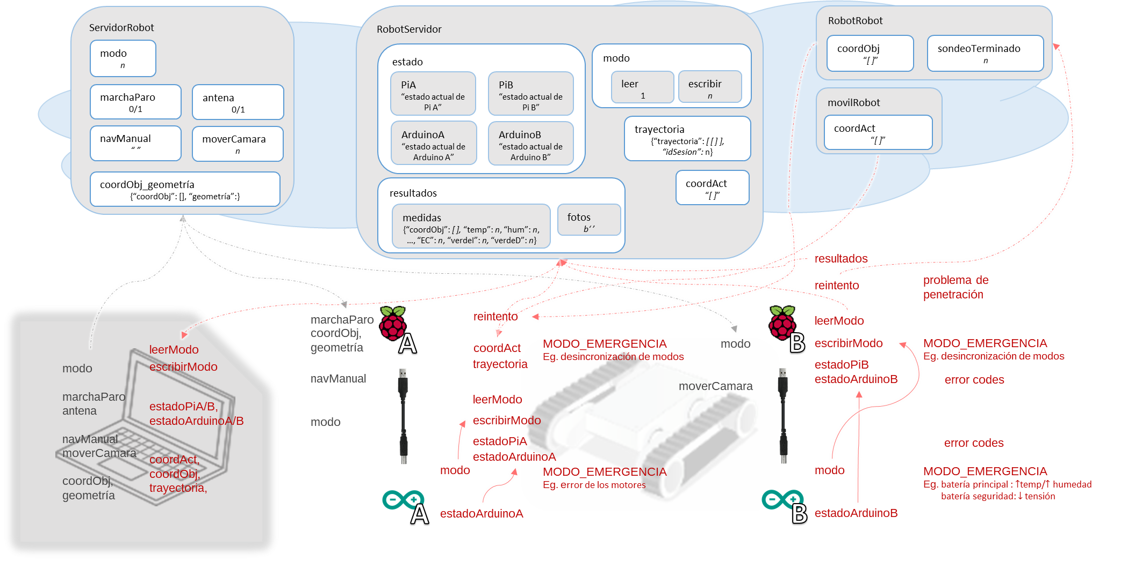
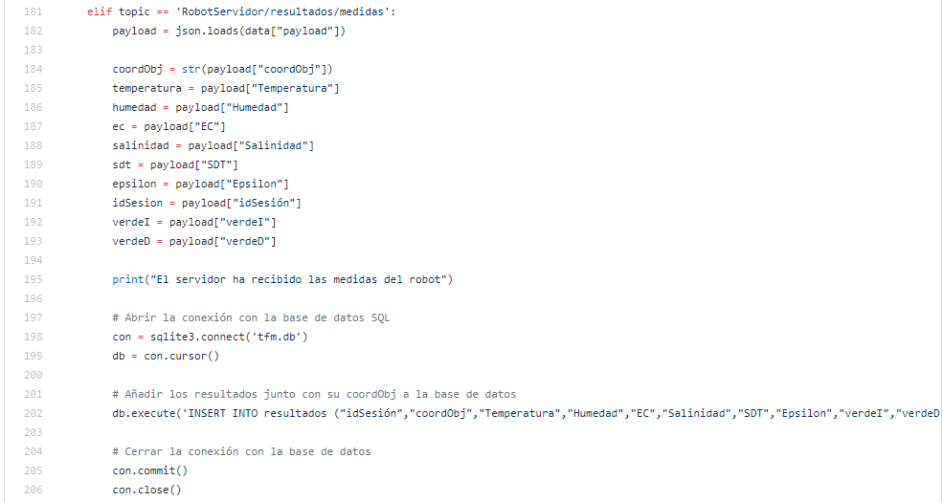
comunicaciones
Página web: MQTT
dict $←$ json.loads() $←$ str

Slide 18
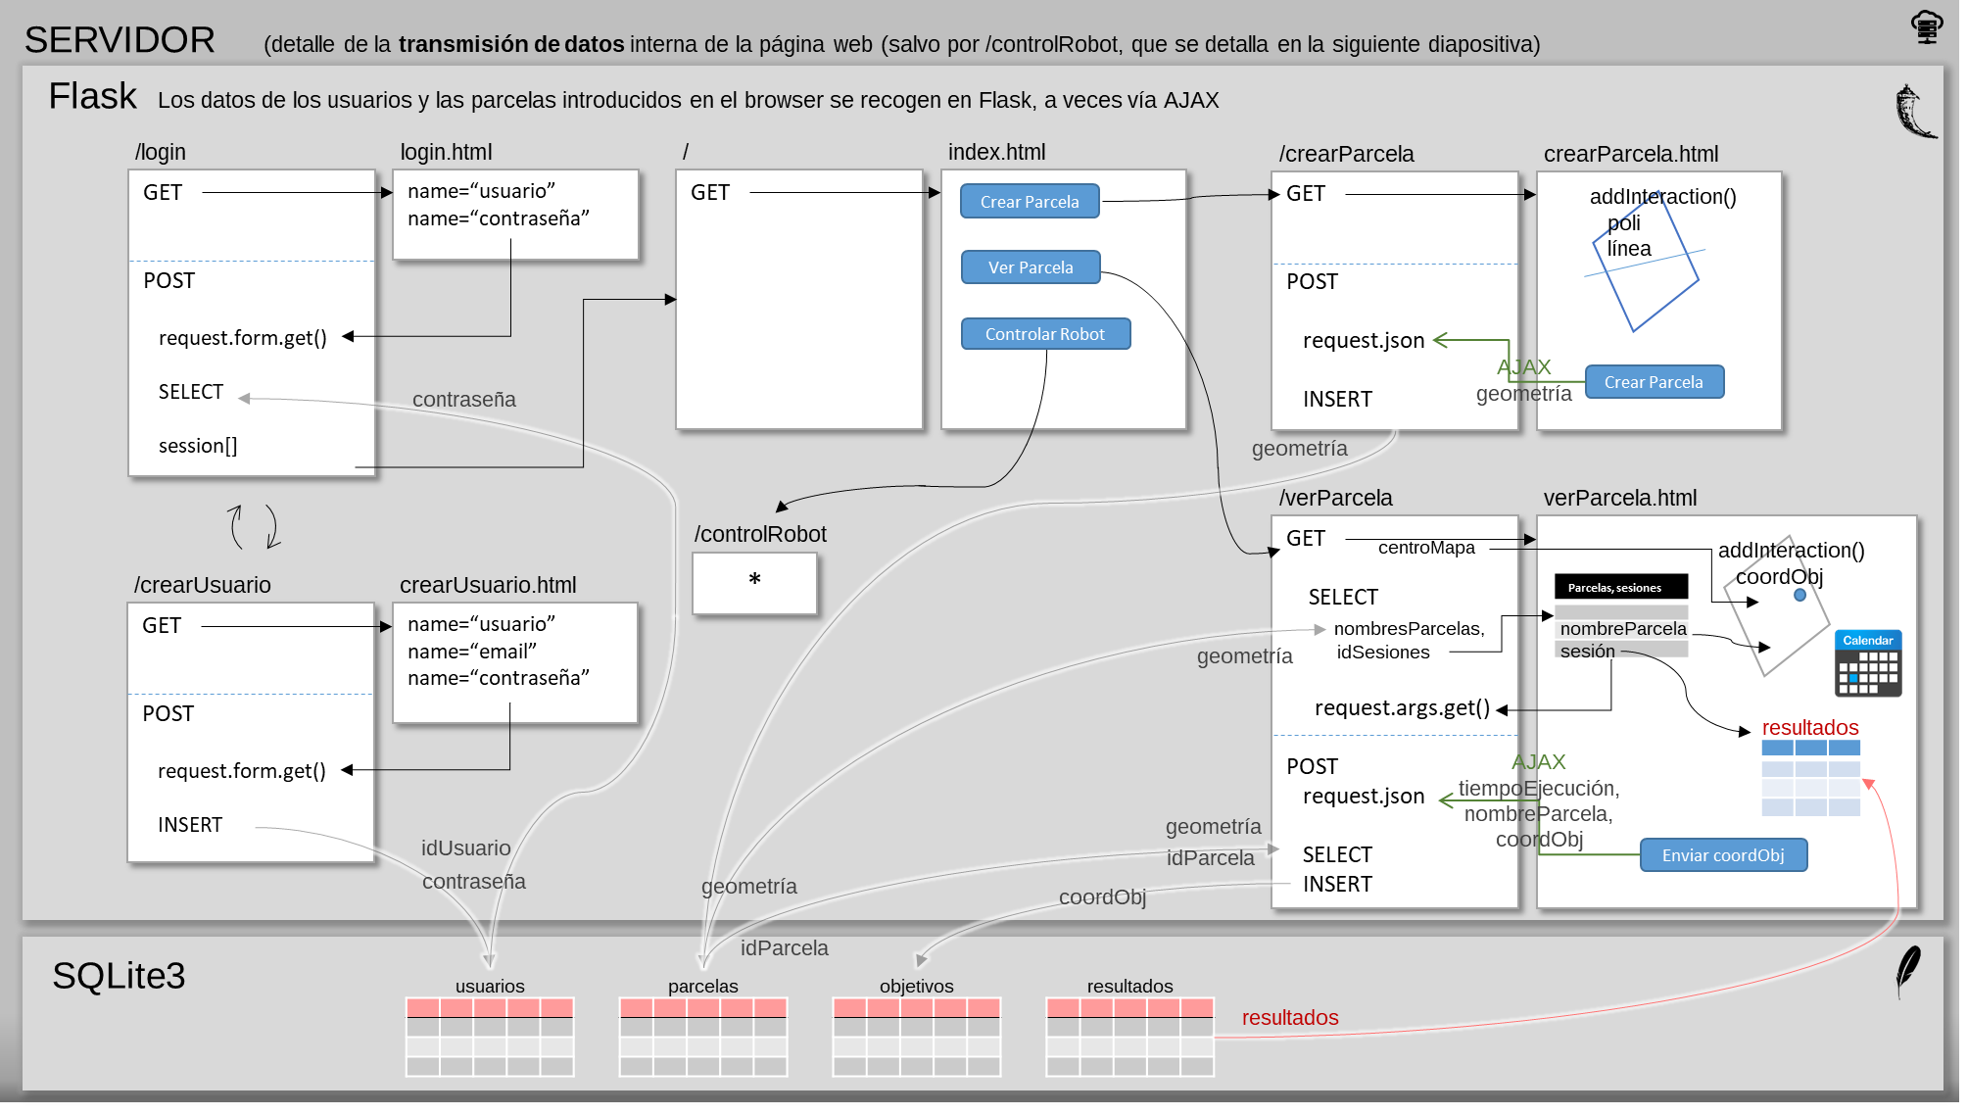
comunicaciones
Página web: HTML, JS, CSS, SQL

Slide 19
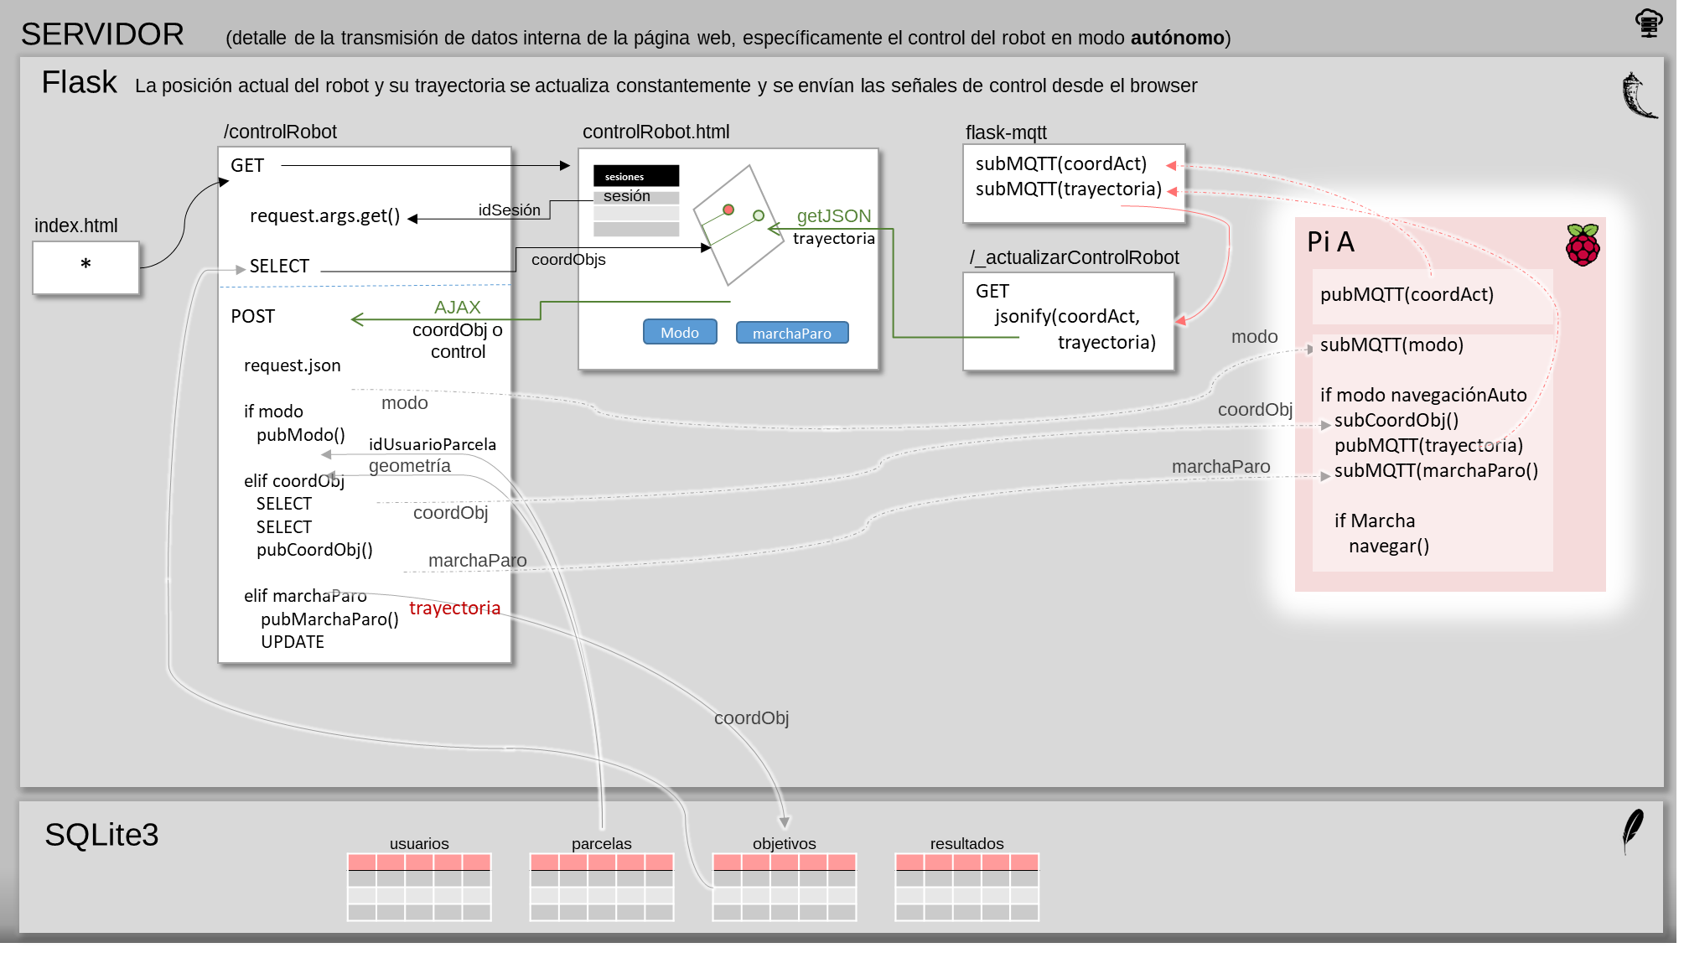
comunicaciones
Página web: HTML, JS, CSS, SQL

Slide 20
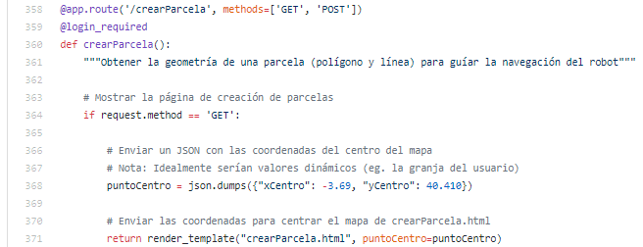
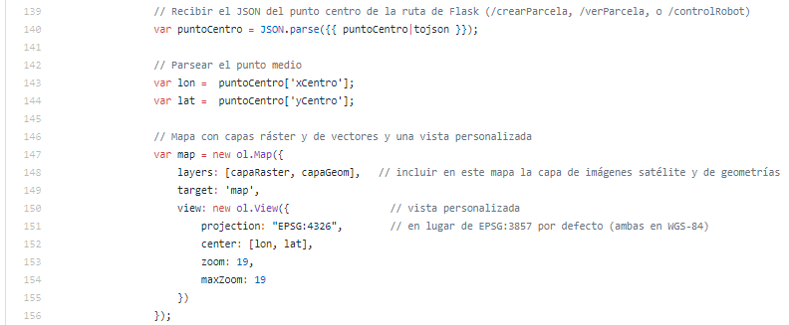
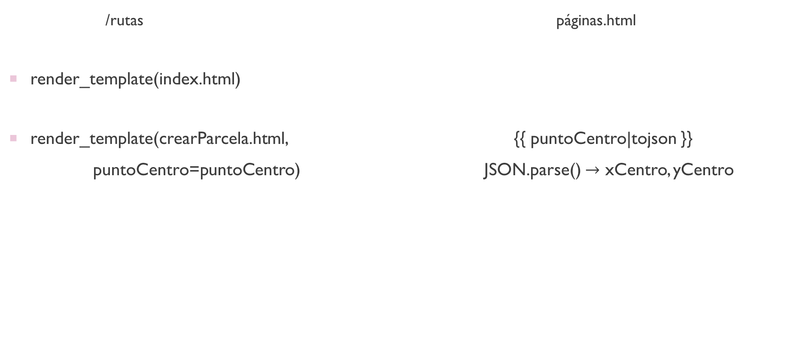
comunicaciones
Página web: HTML, JS, CSS, SQL
/rutas páginas.html
render_template(index.html)
render_template(crearParcela.html, {{ puntoCentro|tojson }}
puntoCentro=puntoCentro) JSON.parse() $→$ xCentro, yCentro
GET
GET

Slide 21
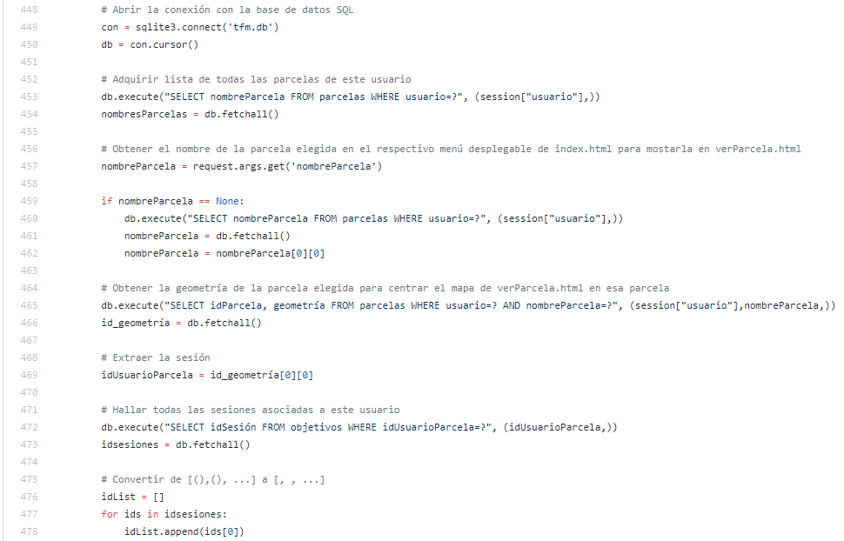
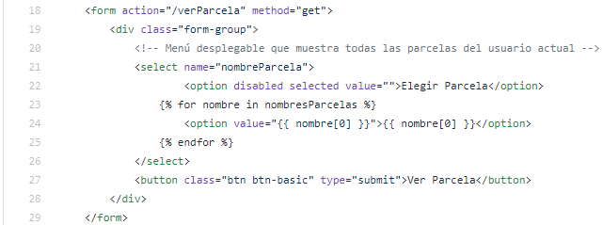
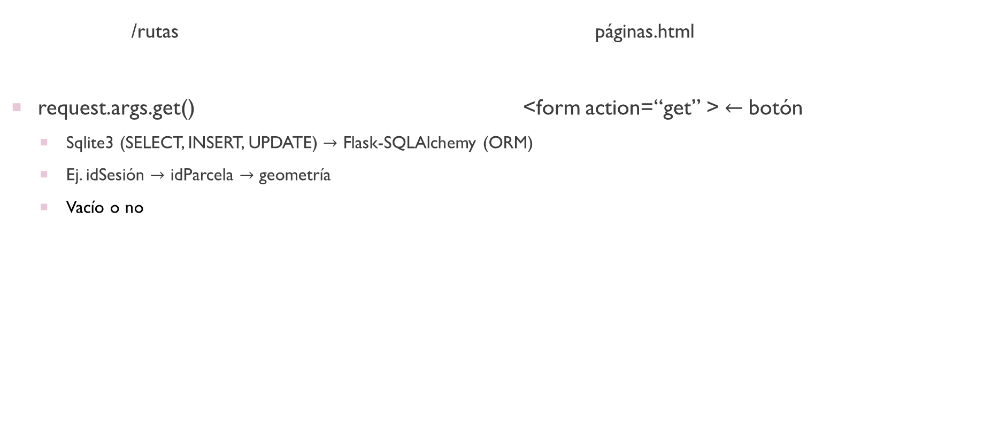
comunicaciones
Página web: HTML, JS, CSS, SQL
/rutas páginas.html
request.args.get() <form action=“get” >$←$ botón
Sqlite3 (SELECT, INSERT, UPDATE) $→$ Flask-SQLAlchemy (ORM)
Ej. idSesión $→$ idParcela $→$ geometría
Vacío o no
GET

Slide 22
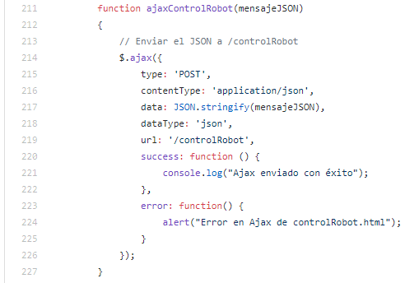
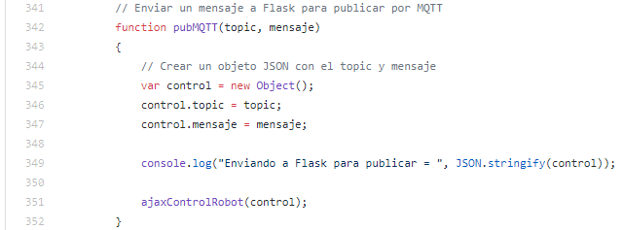
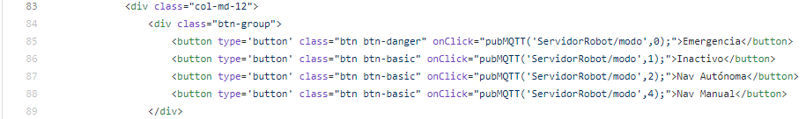
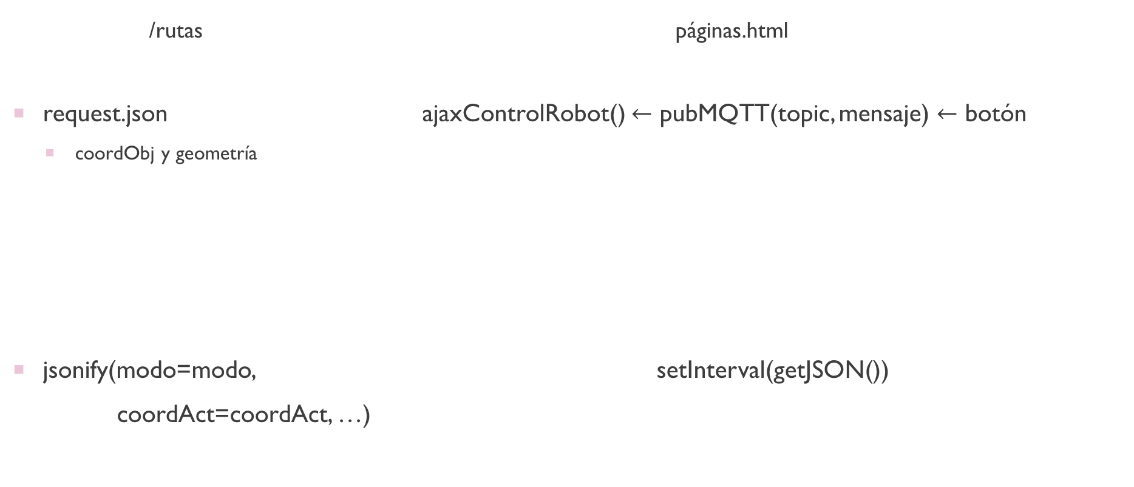
comunicaciones
Página web: HTML, JS, CSS, SQL
/rutas páginas.html
request.json ajaxControlRobot() $←$ pubMQTT(topic, mensaje) $←$ botón
coordObj y geometría
jsonify(modo=modo, setInterval(getJSON())
coordAct=coordAct, …)
POST
GET

Slide 23


comunicaciones
Página web: HTML, JS, CSS, SQL
Extender layout.html con Jinja + bloques dinámicos

Slide 24
navegación
Motores, controlador, modos autónomo y manual

Slide 25






Navegación
Motores
Típicamente combustión interna
Últimamente
John Deere: SESAM
Vinbot: base Robotnik SUMMIT-XL-HL usa motores c.c. sin cepillo
IG42 motores c.c. con cepillo
Necesitamos compatibilidad y flexibilidad $→$ Actobotics
Motores c.c. con cepillo
Mantenimiento, peor potencia/peso
Codificadores relativos de cuadratura y efecto Hall
Magnéticos vs. ópticos: mejor frente al polvo, vibraciones, temperatura

Slide 26






Navegación
Motores: Carga
Parte B: peso proyectado 29,82 kg (15 kg prototipo)
75-90% de RPM_{max} $→$ n₁₀₀, n₉₀, …, n₀ $→$ curva $→$ M₁₀₀, M₉₀, …, M₀
M₉₀ $→$ F₉₀ de cada motor
F_{total} de ambos motores
Masa a inclinación de 5° y 15°
118 rpm puede con 65 kg

Slide 27





Navegación
Motores
Velocidad
n₉₀ $→$ v₉₀
118 rpm $→$ 0,3 – 0,5 m/s
Tracción
118 rpm producen M_{total90}
Par limitado por la tracción

Slide 28

Navegación
Motores

Slide 29






Navegación
Controlador de Motores
RoboClaw 2x15A ArduinoA
20 A parada de motores $→$ 30 A pico de controlador $→$ 10 A límite cada motor
10 – 15 V
Cables largos $→$ inductancia $→$picos de tensión!
Frenado regenerativo $→$ diodo!
30 V 25 A de pico
erroresMotor()
estado & máscara
comandos
softwareSerial
codificadores

Slide 30




Navegación
Controlador de Motores: Comandos
SpeedAccelM1(DIRECCION_MEMORIA_RC, ACELERACION, velocidad)
CRC16 $→$ respuesta 0xFF
Controlador vigila QPPPS
En realidad envuelto
avanzarRecto() = SpeedAccelM1(vel, ACEL) + SpeedAccelM2(vel, ACEL)
avanzarIzq() = SpeedAccelM1(vel*PORCENT_VEL, ACEL) + SpeedAccelM2(vel, ACEL)
girarDcha() = SpeedAccelM1(vel, ACEL) + SpeedAccelM2(-vel, ACEL)
paradaSuave() = SpeedAccelM1(0, ACEL) + SpeedAccelM2(0, ACEL)
paradaFuerte() = SpeedAccelM1(0, 2*ACEL) + SpeedAccelM2(0, 2*ACEL)

Slide 31




Navegación
Controlador de Motores: PID
Auto Tune
Menos y más agresivo
Oscilaciones $→$ sobrecorriente daña motores $→$reducir D?
Manualmente $→$ suave!

Slide 32




Navegación
Mapas
Marcar coordObj en /controlRobot
controlRobot.html
Mapa
Geometría de parcela
capaContorno: figura Polygon(coordenadas de Flask)
capaCoordObjs: figuras Point()
Trayectoria planeada
map.addLayer()
+
map.removeLayer()

Slide 33


Navegación
Mapas
coordAct: setInterval(setPosition(nuevaCoordAct), ms)
map.on(“click”, forEachFeaturaAtPixel(
getGeometry().getCoordinates()
)

Slide 34
comunicaciones
Control Robot

Slide 35




Navegación
Autónoma: Comunicación serie
Servidor PiA ArduinoA
PiA: serial.serial(9600 bps, paridad=par)
ArduinoA: Serial.begin(9600, 8E1)
PiA ArduinoA
1100001 $→$ 11000011
coordObj
dirección, distancia

Slide 36




Navegación
Autónoma: Comunicación serie
PiA ArduinoA
comandoArduino(comando, valor) loop()
mensaje = comando + valor
write(mensaje.encode(‘utf-8’)) mensaje[i] = Serial.read()
comando = mensaje[0]+mensaje[1]+’\0’
codigoComando = atoi(commando)
if codigoComando == CAMBIAR_MODO
*modoPuntero = mensaje[2] – ‘0’
respuesta = readline().decode(‘utf-8’) Serial.print(modo)
Serial.flush()
if comando == CAMBIAR_MODO
modo = int(respuesta)
if modo == valor
return modo
cambiar modo nav auto

Slide 37



Navegación
Autónoma: Comunicación serie
PiA ArduinoA
comandoArduino(comando, valor) importante!
While True fuente propia > 6,2 + 0,7V
try sensors conectados
except
if numExcepeciones > n
subirArduino()
subprocess.check_output(“arduino-cli upload –b uno ArduinoA.ino –p /dev/ttyACM0) vigilarArduino()
error
Excepción

Slide 38


Navegación
Autónoma: Comunicación serie
También actualizarEncabezamientoArduino() + compilarArduino()
CAMBIAR_MODO = 11 $→$ #define CAMIAR_MODO 11
Principalmente al arrancar PiA
Idealmente actualizaciones OTA desde el servidor

Slide 39



Navegación
Autónoma: Sensores
Parte B - PiA: coordAct (GPS), dirección y distancia objetivo
Parte A - ArduinoA
Magnetómetro
Comparar direccionAct con direccionObj $→$ izq, dcha, recto?
Flora de Adafruit (LSM303DLHC)
I2C
Ultrasonidos: evitar obstáculos
Parte B – ArduinoA: navegaciónAutomática()

Slide 40






Navegación
Autónoma: Magnetómetro
Wire.beginTransmission(LSM303_ADDRESS_MAG)
START = flanco bajada SDA + nivel alto SCL
Adafruit_LSM303_U.h: #define LSM303_ADDRESS_MAG 0x3C >> 1 = 00111100 >> 1 = 00011110
0 1 1 1 1 0 0 $→$ esclavos comparan
Bit de escritura = W = 0
Maestro libera SDA $→$ esclavo ACK (nivel bajo SDA durante pulso alto SCL)
Después de cada byte recibido

Slide 41



Navegación
Autónoma: Magnetómetro
Wire.write(LSM303_REGISTER_MAG_OUT_X_H_M)
OUT_X_H_M = 0x03 = 00000011
Wire.requestFrom(esclavo, 6)
En realidad dirección de 7 bits y 1 bit de autoincremento (0x03-0x08 por defecto en el chip)
Esclavo ACK, maestro SR + AD + R
while (Wire.available() < 6)
6 bytes de tipo uint8_t: x alto, x bajo, y alto, y bajo, z alto, z bajo
raw.x = (int16_t)(xlo | ((int16_t)xhi << 8))
Complemento a dos: 11010010 01011011 $→$ 00101101 10100100 $→$ 00101101 10100101 = 11685 (en negativo)
atan2() $→$ declinación $→$ 0 < 2π $→$ direccionAct $→$ calibrar a mano
…STOP = flanco subida SDA + nivel alto SCL

Slide 42




Navegación
Autónoma: Sonar
HC-SR04: evitar obstáculos, lado mayor espacio entre filas, detener
Trigger: pulso 10µs
µM: recibe trigger $→$ ráfaga (8 ciclos a 40 kHz)
Transmisor: : tensión $→$efecto piezoeléctrico $→$ 2 placas metálicas comprimen-expanden aire $→$ onda sónica
µM: mantiene pulso eco alto hasta recibir eco (interrupción)
receptor: 3 op-amps para atenuar, filtrar, comparar con mínimo

Slide 43






Navegación
Autónoma: Sonar
µM: pulseIn() $→$ wiring_pulse.c $→$ wiring_pulse.s calcula ciclos de reloj
Calibrar: distancia = m*duración + b

Slide 44
Navegación
Manual
Teleoperación básica: página web publica commandos a motores y cámara, y muestra vídeo de webcam

Slide 45



Navegación
Manual: Movimiento
controlRobot.html
<button
onmouseup=pubMQTT('ServidorRobot/navManual','ad')
onmousedown=pubMQTT('ServidorRobot/navManual',‘ps')
>
ajax(control.topic, control.mensaje)
Flask
clienteMQTT.publish(topic, mensjae)
En Parte B PiA se subscribe, guarda el mensaje, y activa permitirComandoManual
En Parte A PiA vigila el modo y la bandera $→$ comandoArduino(COMANDO_MANUAL, mensaje)

Slide 46



Navegación
Manual: Visión
2 servos SG90
12 V batería principal $→$ convertidor buck $→$ 4,8-6 V
PWM por software con pigpio
pubMQTT(n) $→$ moverServoWeb(n)
pulsoActual = get_servo_pulsewidth()
n == 1 o 2 $→$ pulsoActualAA++/-- $→$ arriba o abajo
n == 3 o 4 $→$ pulsoActualID++/-- $→$ izq o dcha
Teóricamente 500-2500 µs pero límites averiguados manualmente
moverServo() sólo permite set_servo_pulsewidth() entre los respectivos límites

Slide 47




Navegación
Manual: PWM
RPi 3B+ varias patillas PWM pero sólo 2 canales y servo jaula en parte B!
Además, librería GPIO + condensador era inestable (movimiento entrecortado, vibraciones)
Pigpio establece mapa de memoria GPIO via DMA directamente en controlador PWM sin utilizar la CPU
41 registros GPIO
Registro GPSET0 escribe nivel a la patilla, GPLEV0 lee su nivel actual
DMA en BCM2835
Bloques de control: 8 palabras de 32 bits
Lista enlazada de bloques $→$ secuencia de instrucciones

Slide 48











Navegación
Manual: PWM
set_servo_pulsewidth() en Python $→$ gpioServo()
gpioInfo[patilla]: modo de la patilla, anchura de pulso actual, rango de pulsos
myGpioSetMode
reg = gpio/10 = 19/10 = 1,9 $→$registro 1
shift = (gpio%10)*3 = (19%10)*3 = 9*3 = 27
& y |
myGpioSetServo
Páginas (4096 bytes) y slots
ON primer slot $→$ OFF slot estratégicamente elegido a cierta ‘distancia’ según pulso
FIFO del PWM acepta nuevas instrucciones según las va ejecutando $→$ retardo específico

Slide 49


Navegación
Manual: Vídeo
Demasiado grande y constante para MQTT
mjpg-streamer: con IP y Puerto de PiB se ve a tiempo real
Modo manual?
mostrarVideo() $→$ start.sh
Detectar cambio de modo
Autónomo: tomar fotos en hilo Sondeo
Manual: mostrar video en hilo Video
Grupo de procesos = os.getpgid() $→$ os.killpg(SIGTERM)

Slide 50
Resultados
Adquisición de fotos y visualización

Slide 51




Resultados
Fotos
girarCentroIzq(): moverServo(‘IimiteIzq’)
tomarFoto(lado=‘I’)
pygame.get_image() $→$ RGB 24 bits
save() $→$ nombreFoto = tiempo + lado + .bmp
subprocess.check_output(./fotos nombreFoto)
fotos.c
Lee encabezamientos
Bucles recorren filas y pixels cargando grupos de 3 bytes (RGB)
VARI = (G-R)/(G+R+B)

Slide 52




Resultados
Fotos
En realidad NIR > RGB
Si VARI > límite $→$ buen pixel $→$ … $→$ porcentaje pixels buenos
Mejor calibración: para cada cultivo, etapa de crecimiento
Continuar para lado ‘D’
resultadosSondeo.update(resultadosFotos) $→$ publicar a RS/resultados/medidas y RS/resultados/fotos

Slide 53




Resultados
Web
Sub MQTT
json.loads()
resultados[‘coordObj’], resultados[‘temp’], resultados[‘hum’], etc.
INSERT
/verParcela
SELECT
verParcela.html
Mayor o menor intensidad de puntos
3 capas
Distribuir puntos según valor
Casilla alterna entre tipo de resultado

Slide 54
Seguridad
Detección de emergencias y conexión/desconexión de la batería

Slide 55


Seguridad
Alimentación
Interruptor 3 posiciones $→$ pared o batería
Relé
Puente H, controlador motores, convertidor buck (2-3A)
Sólo 1 servo a la vez
Jaula o cámara, un servo u otro de la cámara
2 paneles solares 12 V $→$ controlador de carga MPPT $→$ batería principal
12V en paralelo pero mejor 24V en serie para menor corriente $→$ menor pérdidas
MPPT: emparejar Vpaneles con Vbatería ej. 17,6V y 7,4A $→$ 12V y 10,8A
Convertidor c.c. a c.c.: entrada c.c. $→$ señal c.a. altra frecuencia $→$ rectifica a 12V c.c.
Mejor para batería secundaria

Slide 56
Seguridad
Detección de Emergencias
Control manual: web o IR
Detección automática
Temperatura y humedad batería principal
Nivel batería secundaria

Slide 57



Seguridad
Detección de Emergencias: Control web
pubMQTT(MODO_EMERGENCIA)
Pi guarda en global
Otro hilo reconoce cambio de modo
Si emergencia $→$ batería.desconectar() $→$ pulso interrumpe a ArduinoB

Slide 58






Seguridad
Detección de Emergencias: Control IR
No quieres recibir cualquier IR $→$ transmisor a cierta frecuencia
Irremote.h: interrupciones de T2 cada 50 µs para recibir
enableIRin() $→$ cli() en IrRecv.cpp
Boarddefs.h: modificar TCCR2A y TCCR2B
TCCR2A = 0000XX10 y TCCR2B = 00XX0010
WGM22:0 = 010 $→$ modo CTC, TOP=OCR2A
CTC: resetear temprizador cuando TCNT2 = OCR2A
CS22:0 = 0101 $→$ prescalado = 8 $→$ 16MHz/8 = 2MHz
OCR2A = (16 MHz*50 µs / 10^-6 s/µs) / 8 = 100 ciclos
Marca OCF2A $→$ interrumpir en próximo ciclo del reloj
Resetear OCF2A y TCNT2

Slide 59



Seguridad
Detección de Emergencias: Control IR
Interrupciones de temporizador $→$ PWM
COM2A1:0 y COM2B1:0 = 0000: no activar patilla OC2A
Con esta patilla se podría PWM: WGM21:0 modo, OCR2A modula ciclo de trabajo, salida OC2A $→$ señal PWM

Slide 60


Seguridad
Detección de Emergencias: Control IR
Receptor defectuoso?
Varios mensajes distintos del mismo botón
Librerías y mandos distintos
Protocolos: NEC; SONY, RC5, RC6 $→$ pero aún así distintos valores (ni siquiera grupo de valores)

Slide 61




Seguridad
Detección de Emergencias: Temperatura y Humedad
DHT11
temp NTC
hum resistivo
1 línea bidireccional, grupos de 8 bits
Libre en alto
noInterrupts() para no perturbar ritmo del código: 0 en bit 7 de SREG

Slide 62



Seguridad
Detección de Emergencias: Temperatura y Humedad
ArduinoB baja durante 18 ms y sube
Bajar línea durante DHTLIB_DHT11_WAKEUP = 18 ms
ArduinoB espera 20-40 µs respuesta del sensor (baja 80 µs)
Lee estado de la línea con acceso directo al puerto
Patilla A0 Puerto C, 3 registros
DDRC: entrada o salida
PORTC: escribe a la patilla
PINC: lee de la patilla
Cada bit de estos registros representa patilla XXXXXXXY para A0
digitalPinToBitMask(14) $→$ pgm_read_byte(14) $→$ digital_pin_to_bit_mask_PGM[14] = _BV(0) 00000001 < 0 = 00000001
PROGMEM (Flash) porque no cambian, más lento pero major no ocupar SRAM limitada
digital_pin_to_port[14] = PC y portInputRegister(PC)
digital_pint_to_port_PGM[14] = PC y *PIR = portToInputRegister(PC)
Espera a respuesta con *PIR & bit

Slide 63
Seguridad
Detección de Emergencias: Temperatura y Humedad
Sensor sube otros 80 µs para inidicar que va a enviar datos
A cada bit de datos le precede baja 50 µs
Pulso alto 26-28 µs = 0, 70 µs = 1
Pero tiempo límite para responder de 100 µs = 400 bucles
Detecta flanco de bajada (actual bajo, previo no)
Avanza con una máscara inicial 128 grabando en data 0 o 1 dependiendo de duración
Guarda datos en bits[], pasa a siguiente byte, reinicia máscara 128
Datos en bits[0:3] y suma = bits[4]
Tras último bit señal baja 50 s µy línea vuelve a subir (libre)

Slide 64



Seguridad
Detección de Emergencias: Temperatura y Humedad

Slide 65

Seguridad
Detección de Emergencias: Temperatura y Humedad
40 bit datos: hum entera, hum decimal, temp entera, temp decimal, suma
Bucle de 40 contando hacia atrás
Suavizar temp y hum porque alguna vez un pico
Un poco arriesgado pero suficientemente rápido para mostrarse en la media
Temp o hum excesiva lleva a modo emergencia, PiB lee esta variable eventualmente pero mejor una interrupción

Slide 66
Seguridad
Detección de Emergencias: Nivel
Si batería secundaria baja demasiado, desconectar batería principal
Realmente no necesario porque relé se apagaría automáticamente
Pero evitar comportamiento errático

Slide 67






Seguridad
Detección de Emergencias: Nivel
Comparar referencia interna 1,1 V con tension de fuente
En ADC elegir referencia mayor y entrada analógica con ADMUX = 01001110
REFS1:0 = 01 $→$ referencia = Fuente
MUX[3:0] = 1110 $→$ entrada del ADC = 1,1 V
En ADCSRA ADSC=1 $→$ empieza conversion (baja al acabar) $→$ bucle mientras bit_is_set()
ADC guarda en ADCL y ADCH por ello (ADCH<<8) | ADCL (Ej. 695)
Teniendo en cuenta VIN = entrada de ADC = 1.1 V y VREF = referencia del ADC = Fuente $→$ VREF = 1620,7 mV

Slide 68








Seguridad
Conexión/Desconexión
attachInterrupt()
digitalPintToInterrupt: patillas 2 y 3 $→$ interrupciones 0 y 1
Máx prioridad
conectarBateria()/desconectarBateria()
RISING
Número de la interrupción y modo $→$ EICRA y EIMSK
EJ. Interrupción 1 y modo RISING=3 $→$ ISC11:0

Slide 69
Imágenes
Robot de campo 1: https://www.abc.net.au/news/image/7908638-3x2-940x627.jpg
Robot de campo 2: https://s3-eu-central-1.amazonaws.com/centaur-wp/theengineer/prod/content/uploads/2017/02/24082627/fruit_picking_robot.jpeg
Drone y campo: http://uavics.com/wp-content/uploads/2017/10/Precision-Agriculture-4.jpg
Vinbot uvas: https://encrypted-tbn0.gstatic.com/images?q=tbn:ANd9GcQ1zmr6fuaCZFFWEQh9BxdiE4nsmgQWC4QHBrPgdHv2CFx2paur
Interfaz de Farmbot: https://software.farm.bot/docs
Detalle SPaH: http://104.131.251.97/msl/wp-content/uploads/sites/20/2015/09/2464733_orig.jpg
Sesam John Deere: https://cdn.oemoffhighway.com/files/base/acbm/ooh/image/2018/01/960w/SESAM_01___JD.5a6a68abbc9e5.jpg
Ondas: https://cdn3.iconfinder.com/data/icons/miscellaneous-symbols/100/symbol-feed-512.png
Tic: http://stjosephscatholicprimaryschool.com/wp-content/uploads/2018/01/tick-305245__3401.png?w=640
Servidor: https://openclipart.org/detail/237992/cloud-server
Flask: http://flask-training-courses.uk/courses/flask4py
Mosquitto: https://i1.wp.com/randomnerdtutorials.com/wp-content/uploads/2017/01/Eclipse-Mosquitto-logo.png?w=200&ssl=1
Satélite: https://commons.wikimedia.org/wiki/File:FP_Satellite_icon.svg
Raspberry Pi: https://dev.iachieved.it/iachievedit/swift-3-0-on-raspberry-pi-2-and-3/
Campo: https://greentumble.com/wp-content/uploads/2016/07/Monoculture-farming.jpg
marchaParo: https://images-na.ssl-images-amazon.com/images/I/31xLbVROmIL._SX425_.jpg
Cable USB: https://thegoodguys.sirv.com/products/50037642/50037642_131881.PNG?scale.height=505&scale.width=773&canvas.height=505&canvas.width=773&canvas.opacity=0&format=png&png.optimize=true
SQLite: https://www.phpliteadmin.org/wp-content/uploads/2016/04/cropped-logo.png
Calendario: http://ddsb.ca/school/donaldawilsonss/PublishingImages/Calendar%203.png
Relé: http://www.salvadoraquitem.com.br/web/wp-content/uploads/2017/06/rele_01_canal-02.png
Batería: http://www.free-icons-download.net/images/battery-symbol-icon-63483.png
Control IR: https://camo.githubusercontent.com/cd9792452281738b3cc680d91be2c32fc75fcb0d/687474703a2f2f692e696d6775722e636f6d2f6b3830623755662e706e67
Señal IR: https://openclipart.org/image/2400px/svg_to_png/239995/IR_symbol_paths.png
Arduino: https://i0.wp.com/fearescaperoom.com/wp-content/uploads/2018/04/arduino-logo-363f5dda317309ae-512x512-e1523823814294.png?ssl=1

Slide 70
Imágenes
Sensor ultrasonidos: https://social.technet.microsoft.com/wiki/cfs-filesystemfile.ashx/__key/communityserver-wikis-components-files/00-00-00-00-05/4087.Ultrasonic.png
Brújula: https://1.bp.blogspot.com/-0na65G4PvBE/U_-xq3GZQqI/AAAAAAAAHG0/OvClI5MoUWE/s1600/compass_rose_by_draconicparagon-d6rjgqi.png
Controlador de motores: http://www.basicmicro.com/assets/templates/responsive-version-11-sept-2018/images/motion-controller.png
Motor: https://www.portescap.com/sites/default/files/prt_product_Brushless_DC_ECS-22_380x307_2.png
Actuador lineal: http://strutsafrica.co.za/wp-content/uploads/2017/01/Mini_Linear_Actuator_PA-14.png
Sonda: https://www.delta-t.co.uk/wp-content/uploads/2016/10/WET-1.png
Camera: https://tshop.r10s.com/831/376/9897/085c/b0a8/2bdf/7ca4/11b2e8b59254ab3a2959ed.png
Parada de emergencia: http://proteusswitchgear.com/media/catalog/product/cache/1/image/500x500/9df78eab33525d08d6e5fb8d27136e95/E/M/EM-STOP_9.png
Obstáculo: https://cdn1.iconfinder.com/data/icons/sports-32/64/sport-34-512.png
Objetivo: https://cdn.pixabay.com/photo/2016/04/01/11/18/ancient-1300292_960_720.png
Portátil: http://pluspng.com/laptop-png-black-and-white-2432.html
Llama: https://i1.wp.com/futurerestoration.com/wp-content/uploads/2018/06/fire-icon-80-1.png
Gota: http://tcmud.org/wp-content/uploads/2012/09/water-drop.png
Calavera: https://b.kisscc0.com/20180814/fbe/kisscc0-human-skull-symbolism-skull-and-crossbones-skull-a-calavera-vector-5b72ce0ace5f88.7730128115342505068453.png
Vegetación mala: https://www.gardeningknowhow.com/wp-content/uploads/2015/06/corkscrew-hazel.jpg
Vegetación normal: https://agfax.com/wp-content/uploads/corn_late_season_nitrogen_deficiency_university_of_minnesota.jpg
Vegetación buena: http://easyponic.com/wp-content/uploads/2016/03/leaves-water-drops-767x340.jpg
Batería de moto: https://www.batterycharged.co.uk/images/product/full/Yuasa-YB9-B-Motorbike-Battery.jpg
Enchufe: https://cdn.tutsplus.com/vector/uploads/legacy/tuts/000-2012/586_power_plug/0.jpg
Panel solar: https://http2.mlstatic.com/D_NP_872338-MLM27586507764_062018-Q.jpg
Cargador solar: https://es.aliexpress.com/item/40-50-60-100A-MPPT-Panel-Solar-regulador-de-carga-controlador-12-V-24-V-Auto/32896603004.html
Interruptor: https://www.shoptronica.com/14802-thickbox_default/pulsador-conmutado-basculante-rocker-1366i-3-posiciones-con-retorno.jpg
Arduino: https://upload.wikimedia.org/wikipedia/commons/thumb/3/38/Arduino_Uno_-_R3.jpg/220px-Arduino_Uno_-_R3.jpg
Tierra: https://upload.wikimedia.org/wikipedia/commons/thumb/9/91/Earth_Ground.svg/2000px-Earth_Ground.svg.png

